Slide 1
Nato-øvelsen Trident Juncture og - ;
- Totalforsvarskonseptet – ny giv !
- Vertsnasjonsansvaret ovenfor NATO-styrkene for helsevesenet
- Den nasjonale Helseøvelsen
Møte Odal Rotary klubb, 26/11-2018
v/ Geir Kristoffersen,
Divisjonsdirektør Prehospitale Tjenester Sykehuset Innlandet HF

Slide 2
Disposisjon – OBS!§
Totalforsvarskonseptet – ny giv !
Vertsnasjonsansvaret ovenfor NATO-styrkene for helsevesenet
Den nasjonale Helseøvelsen
Oppsummering

Slide 3
Restart
Totalforsvarstanken ble utviklet av den norske eksilregjeringen i London under andre verdenskrig.
Levende under den kalde krigen.
Gradvis avvikling:
  Ikke prioritert, ikke synlig/påtrengende behov.
  Gamle løsninger som må erstattes, tones ned.
  Ordninger avvikles, f.eks kjøretøydisponering, drivstofflagre
  Krav og forventninger til aktørene om å tenke totalforsvar reduseres.
Tenkning: alt er på veien mellom leverandør og kunde
Nå: Fra status: «avviklet» til status: «levende totalforsvar»

Slide 4
Totalforsvarskonseptet
Totalforsvarskonseptet går ut på at det skal være gjensidig støtte og samarbeid mellom Forsvaret og det sivile samfunn i hele krisespekteret fra fred via sikkerhetspolitisk krise til krig.
DSB koordinerer programmet for sivilt-militært samarbeid.
Målet med totalforsvarskonseptet:
Utvikle et moderne totalforsvarskonsept tilpasset nye utfordringer, rammebetingelser og forutsetninger innen utgangen av 2020
Styrke robustheten i det sivile samfunn for å øke samfunnets motstandsdyktighet mot alle typer kriser

Slide 5
Totalforsvarskonseptet – ny giv !
NATO-øvelsen Trident Juncture ga mulighet for å trekke det sivile samfunnet med i sektorvise øvelser; - så også helsevesenet.
Totalforsvaret
Militære planverk (/beredskapssystem)
  Sivil sektor
    Sivilt beredskapssystem (SBS) (gradert)
    SBS – Helse
      Sikkerhetsloven – også gjeldende for spesialisthelsetjenesten fra 2017

Slide 6
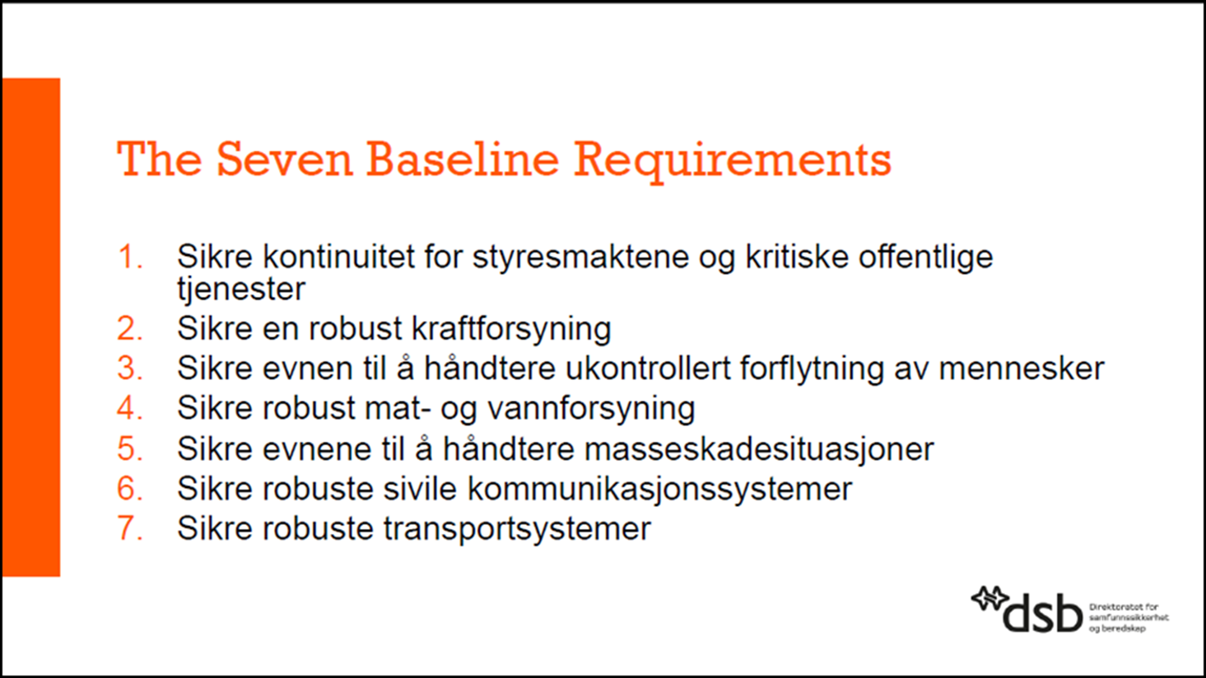
Vertsnasjonsansvaret ovenfor NATO-styrkene for helsevesenet

Slide 7
Forventede utfordringer.
Framkommelighet langs veiene (for utrykningskjøretøy)
Stor pågang av militære til sykehus og legevakt
Kapasitetsutfordringer ovenfor befolkningen.
Trafikale hendelser
Andre hendelser
Uttransport etter øvelsesslutt (!)

Slide 8
Tiltak i forkant
Oppdatering av planverk
Aktivering av Fylkesberedskapsråd
Etablering av liaison-funksjoner ved akuttmottak og ved AMK
Trening på proaktiv stabsmetodikk
  Lik opplæring i alle RHF og HF i Norge

Slide 9
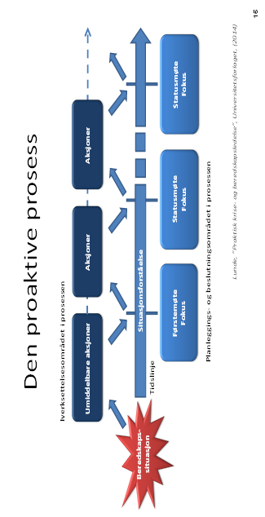
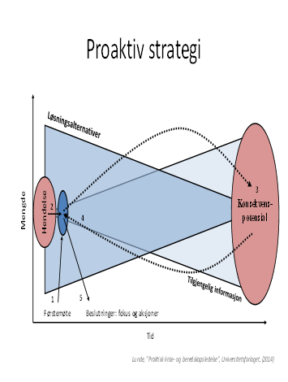
Proaktiv stabsmetodikk

Slide 10
Den nasjonale Helseberdskapsøvelsen
5 øvelser totalt
  3 i Midt-Norge
  2 i Innlandet
    Tynset
    Elverum

Slide 11
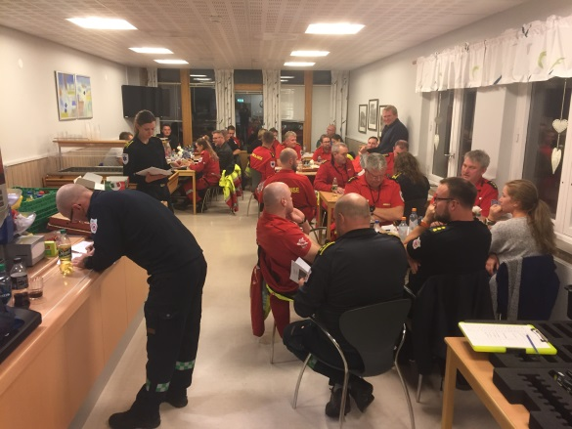
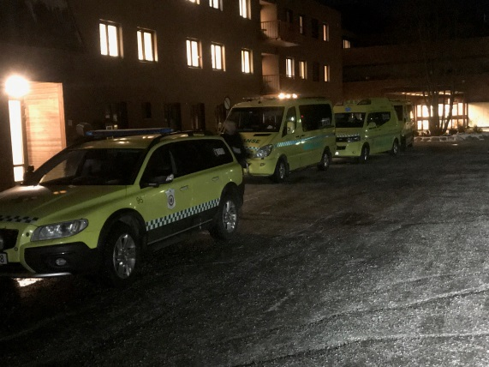
Øvelsesscenario Tynset
Masseskade
Trent på samspill mellom sivil og militær side
Realistisk sminkede markører

Slide 12
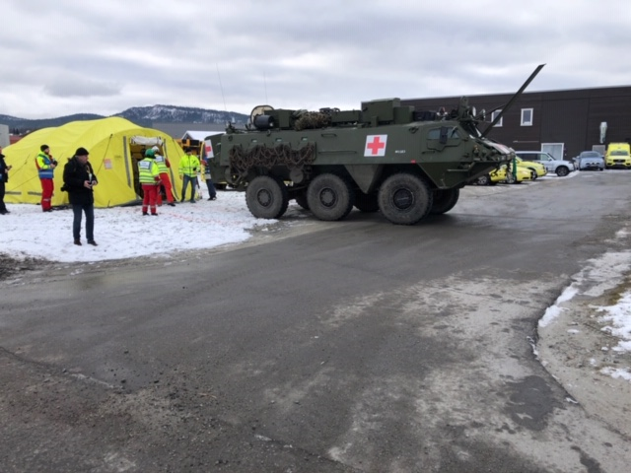
Øvelsesscenario Elverum
CBRNE – hendelse (#)
  Kjemiske stoffer og eksplosiver
  Behov for å rense pasienter for å fjerne agens / før innleggelse
  Stort samarbeid- / samordningsbehov.
# Kjemisk – Biologisk – Radioaktiv – Nukleært - Eksplosiv -

Slide 13
Erfaringer i forkant av evaluering.
Tematikken er satt på dagsorden; også i det sivile samfunn.
Større grad av bevissthet både på militær og sivil side
Forberedelses / plan-fasen har gitt mye læring
Erfaringer fra øvelsen gir godt grunnlag for videre arbeid med temaet.
Få alvorlige hendelser under øvelsen (sett fra helsevesenets side i Innlandet)
Det arbeides fram mot 2020 å samordne sivilt og militært planverk.

Slide 14
Oppsummering
Helsetjenesten skal fungere i alle situasjoner
  Daglig – i kriser – i krig = ansvarsprinsippet i beredskapssystemer
Øve Totalforsvaret
  Sivilt og – militært beredskapsplanverk – samhandlingen disse imellom
  «Børste støv av….»
Det har vært en god forberedelsesperiode for å samordne planverk.
  Øvelsen brukes for forberedelse, for å høste øvelses-erfaringer, og også lage et varig konsept for samhandling framover i tid som nedfelles i planverk
Vertsnasjonsrollen for NATO trenes
Helsevesenet gjennomførte årets nasjonale helseberdskapsøvelse i tilknytning til Trident Juncture

